Slide 1
Способи отримання енергії в різних груп автотрофних організмів
Складено згідно підручника «Біологія і екологія, 10», автор В. І. Соболь, 2018
учителем Некрасовою А. В.

Slide 2
1.Виконання тестових завдань:вибрати одну правильну відповідь:
1. Укажіть, як називаються постійні клітинні структури, кожна з яких виконує притаманні їй функції: а) тканини; б) органели; в) органи; г) ядра; д) включення.
2. Укажіть органелу, відсутню у клітинах тварин:
а) мембрана; б) хромосома; в) ядро; г) хлоропласт.
3. Кулясті органели клітини, які мають різний колір, що надають пігменти це:
а) хлоропласти; б) пластиди; в) лейкопласти; г) мітохондрії.
4. Основна функція мітохондрій -
а) транспорт речовин; б) синтез білка; в) накопичення енергії;
г) фотосинтез.
5. Синтез білка відбувається в
а) пластидах; б) рибосомах; в) апараті Гольджі; г) гладкій ЕПС.
6. Заповнені клітинним соком:
а) вакуолі; б) цитоплазма; в) лейкопласти; г) рибосоми.
7.Вони є лише в рослинних клітинах, можуть переходити з одного типу в інший:
а) хромопласти; б) хромосоми; в) пластиди; г) рибосоми.
8. Пластиди жовтого або жовтогарячого кольору:
а) хлоропласти; б) лейкопласти; в) хромопласти; г) хроматофори.

Slide 3
2. Визначте, чи правильно це висловлювання («так» або «ні»):
1. Органоїди - це постійні утворення клітини.
2. ЕПС завжди вкрита рибосомами.
3. Рибосоми містяться в ядрі.
4. Функція усіх пластид - фотосинтез.
5. У хромопластах відбувається фотосинтез.
6. Лейкопласти – безбарвні.
7. Мітохондрії беруть участь у розмноженні. пластиди.
8. Комплекс Гольджі бере участь у транспорті речовин по клітині.
9. Мітохондрії відіграють роль «енергостанцій» в клітині.
10. Гладкою і шорсткою буває вакуоля.
11. Вакуолі присутні у клітинах всіх організмів.
12. Вакуолі забезпечують збереження форми клітини, запасають поживні речовини.

Slide 4
3. Вправа «Знайди помилку»:
1.Щоб знайти загальну кратність збільшення мікроскопа, необхідно додати показники збільшення об’єктива й окуляра.
2. Основна речовина, яку містить вакуоля, - це сіль.
3. При фотосинтезі рослинна клітина поглинає кисень..
4. Лейкопласти надають рослинним клітинам зеленого кольору.
5. Органели клітин належать до непостійних структур клітини.
6. Мітохондрії накопичують в собі вуглеводи, білки, жири.

Slide 5
Назвіть компоненти та органели клітини

Slide 6
Автотрофне живлення – надходження в організм неорганічних речовин, необхідних для синтезу власних органічних сполук.
Фотоавтотрофне живлення
Використовують енергію сонця
Цианобактерії, фотобактерії зелені рослини
Хемоавтотрофне живлення
Використовують внутрішню хімічну енергію неорганічних сполук
Хемобактерії (залізобактерії, сіркобактерії, тощо)

Slide 7
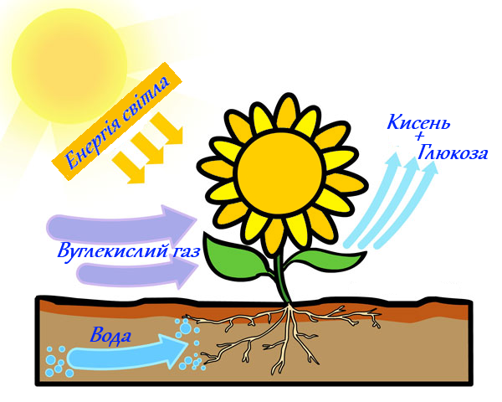
Фотосинтез
Процес синтезу органічних сполук з вуглекислого газу та води з використанням енергії світла й за участю фотосинтетичних пігментів , часто з виділенням кисню як побічного продукту.

Slide 8
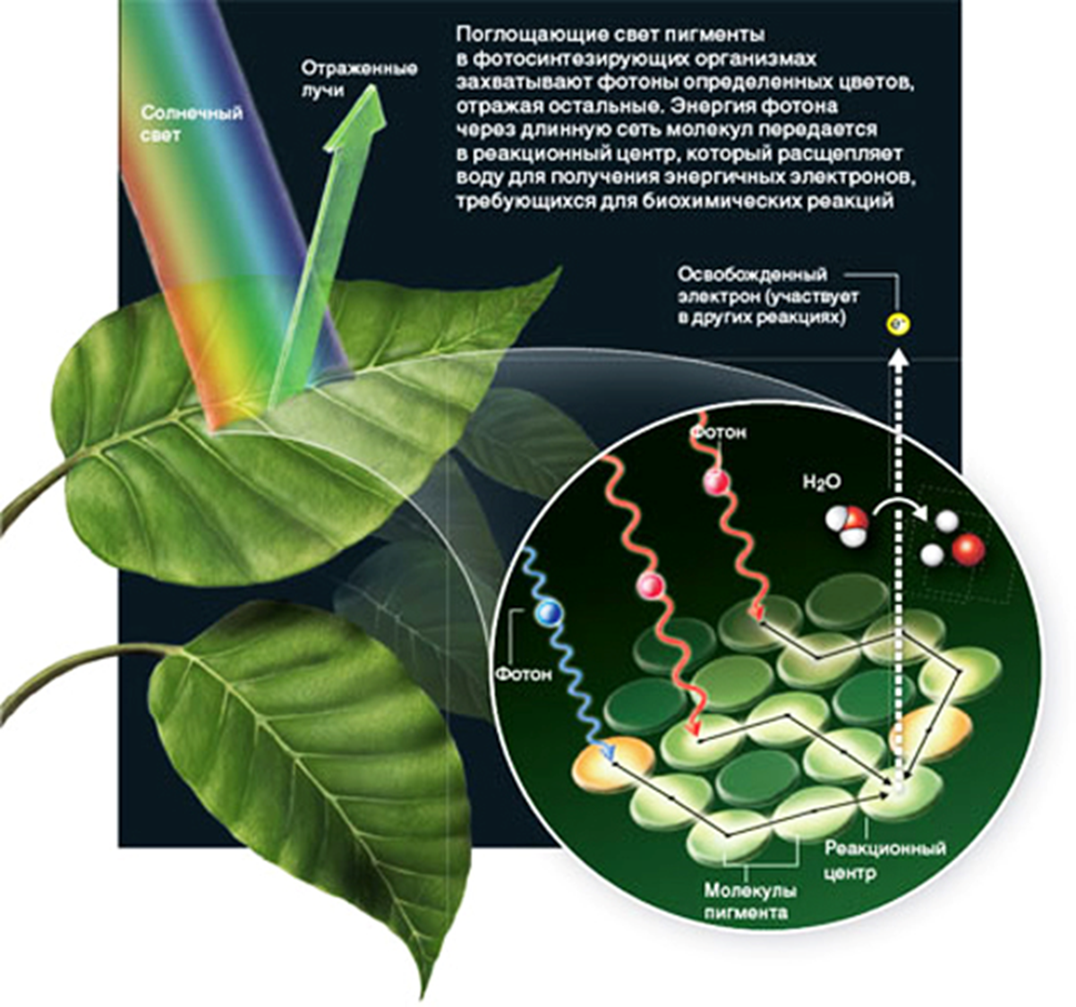
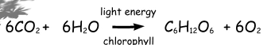
Автотрофне живлення

Slide 9
Типи живлення у рослин- автотрофне та гетеротрофне
Повітряне живлення як частина автотрофного
Поглинання (крізь продихи листа) та засвоєння з повітря вуглекислого газу
Лист – орган повітряного живлення
Мінеральне живлення як частина автотрофного
Поглинання та засвоєння з грунту води та мінеральних елементів
Корінь – орган мінерального живлення
Гетеротрофне живлення
Використання готових органічних речовин з навколишнього середовища або із резервів клітини (зима, ніч)

Slide 10
За особливостями живлення гетеротрофні рослини поділяються:
Рослини - сапрофіти
Рослини- напівпаразити
Рослини – паразити
Рослини - хижаки

Slide 11
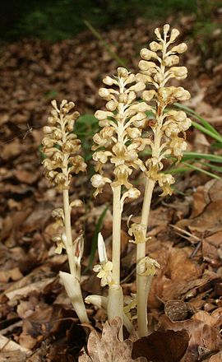
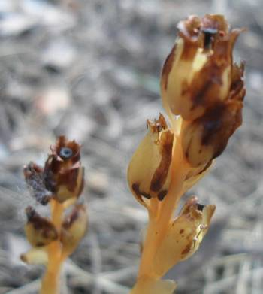
Рослини – гетеротрофи
Рослини - сапрофіти
Під'ялинник звичайний, род. Вересові . Зустрінуто в лісі у піщаних соснових гаях на північ від озера, де трав'яний покрив майже відсутній. Це одна з найдивніших наших рослин. У родині Вересові є чимало видів, що пристосувалися до отримання додаткового живлення за рахунок симбіозу з грибами. Але лише деякі, як під'ялинник, перейшли на таке харчування повністю, втративши зелене листя. Усі потрібні речовини під'ялинник отримує завдяки грибам, що споживають органічні залишки від оточуючих дерев, а частково й їхні соки напряму. Для себе він зберіг лише функцію розмноження.
Гніздівка звичайна— трав'яниста
рослина родини Орхідних

Slide 12
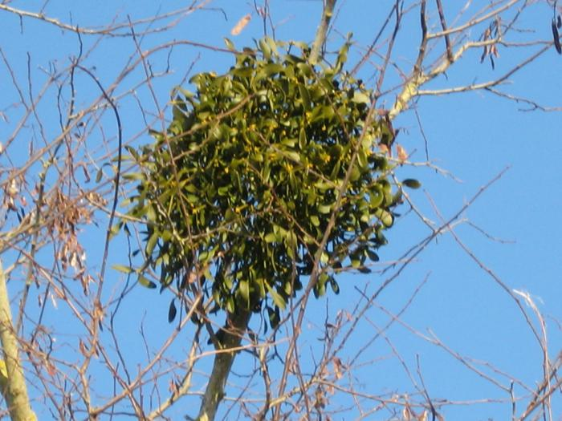
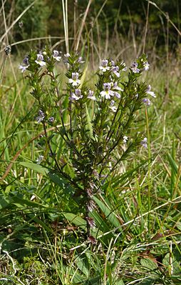
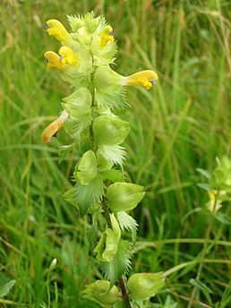
Рослини – гетеротрофи
Рослини - напівпаразити
Омела звичайна, або біла—
напівпаразитна рослина.
Оселяється на надземних
частинах листяних,
рідко хвойних дерев.
Оча́нка
Боковые корни тонкие,
с гаусториями, служащими
для прикрепления к корням
других растений.
Дзвінець великий
Напівпаразитні рослини;
прикріплюються своїми корінцями
до коріння інших рослин;
паразитує на корінні лучних злаків.

Slide 13
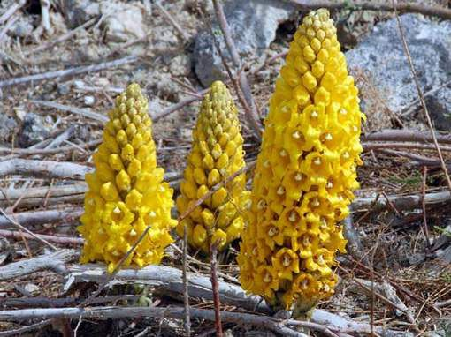
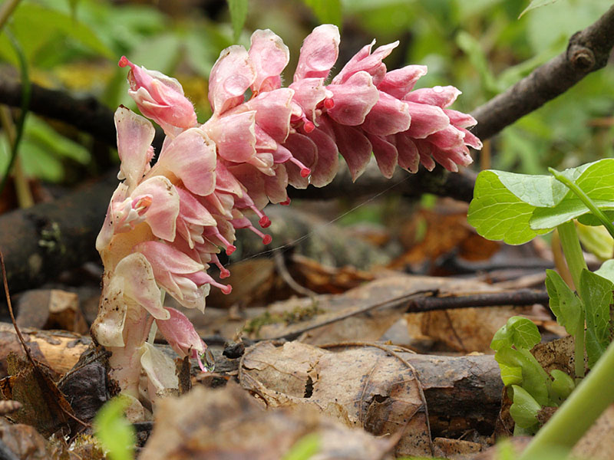
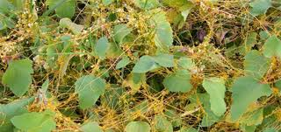
Рослини – гетеротрофи
Рослини –паразити
(повністю позбавлені
хлорофілу)
Вовчок соняшниковий
Повитиця
Паразитує на 630 видах
рослин, нерідко
викликаючи їх повну
загибель
Петрів хрест

Slide 14
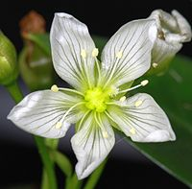
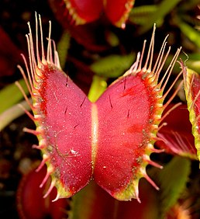
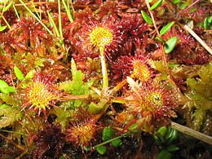
Рослини – гетеротрофи
Рослини –хижаки
Венерина мухоловка.
У природі харчується комахами
та павуками, іноді можуть
потрапляти молюски (слимаки).
Росичка.
На листках, зібраних у прикореневу
розетку, розташовані волоски. До волосків прилипають дрібні комахи. Потім листок згинається таким чином, що численні сусідні волоски огортають жертву та поступово перетравлюють її.

Slide 15
Опрацюйте пункт підручника під назвою
«Які особливості внутрішньоклітинного метаболізму автотрофних організмів».
Письмово дайте відповіді на наступні запитання:
Які реакції переважають в організмі автотрофів – реакції анаболізму (біосинтезу) чи катаболізму ?
Порівняйте кисневий фотосинтез та бактеріальний фотосинтез за такими характеристиками:
Ознаки для порівняння | Кисневий фотосинтез | Бактеріальний фотосинтез
Які організми здійснюють?
За рахунок якого пігменту відбувається?
За аеробних чи анаеробних умов ?
Чи відбувається виділення кисню?
Яка хімічна речовина є джерелом гідрогену?
3. Що таке первинний синтез органічних речовин?
4. Яку функцію у рослин виконують ферменти – транспептидази? Чи є вони в організмі гетеротрофів?
5. Під час яких двох процесів в організмі автотрофів синтезуються молекули АТФ?

Slide 16
Екскреція – сукупність процесів, спрямованих на виведення використаних продуктів обміну речовин і енергії, а також чужорідних та шкідливих для клітини сполук.
Синтезують всі потрібні речовини тільки в необхідній кількості
Не мають особливих органів виділення
Відходи метаболізму відкладаються у відмерлих частинах
Видалення води - транспірація

Slide 17
Тестові питання.
1. Де знаходиться хлорофіл у клітинах?
а) у цитоплазмі; в) у пластидах; б) у вакуолях;
2. Фотосинтез здійснюють:
а) водорості; в) гриби;
б) залізобактерії;
3. Світлова фаза фотосинтезу здійснюється у:
а) тилакоїдах; в) стромі;
б) цитоплазмі;
4. Темнова фаза фотосинтезу здійснюється у:
а) тилакоїдах; в) стромі;
б) ядрі;
5. Джерелом О2 під час фотосинтезу є:
а) Н2О; в) СО2 ;
в) С6 Н12 О6 ;
6. За своєю структурою хлорофіл найбільше подібний до:
а) актину; в) дезоксирибози;
б) гемоглобіну;

Slide 18
Робота в групах.
1 Група (Складіть асоціативне гроно по вивченій темі).
2 Група (Складіть асоціативні ланцюжки до слів: хлорофіл,
сонячний промінь).
3 Група (Розв`яжіть задачу №1).
За добу людина масою 60кг споживає 430г кисню. Одна 25 річна тополя за 5 місяців вегетації поглинає 42кг СО2. Скільки таких дерев необхідно для забезпечення киснем однієї людини на рік?
4 Група (Розв`яжіть задачу №2).
Вважають, що шкідливо залишати на ніч кімнатні рослини в кімнаті, бо вони поглинають О2, необхідний для дихання людини. Щоб перевірити, чи правильна ця думка, обчисліть, до якої величини знизиться вміст кисню в кімнаті об`ємом 45м3 за 10 годин внаслідок дихання рослин масою 4кг і середньою інтенсивністю дихання 12мл О2 на 1г за добу (умови нормальні). Початковий вміст кисню – 21%.

Slide 19

Дякую за увагу!

